Slide 1
2
1
3
مراجعة
الدرس 12
الدرس 11
الدرس 10
الدرس 9

Slide 2





أيقونات توجيهية
توجيهات الأستاذ(ة)
تعيين تلميذ للإجابة
المرور بين الصفوف
عرض فيديو
المرور للشريحة الموالية بعد عرض الفيديو
العمل في ثنائيات

Slide 3

(ة)خاص بالأستاذ
برمجة الأسبوع الثالث
الدرس10
الدرس9
مقارنة الأعداد من 0 إلى 999
تركيب الأعداد من 0 إلى 999
الدرس12
الدرس11
تمثيل مشهد وضعية
ترتيب الأعداد من 0 إلى 999
مراجعة
مراجعة وتثبيت دروس الأسبوع

Slide 4
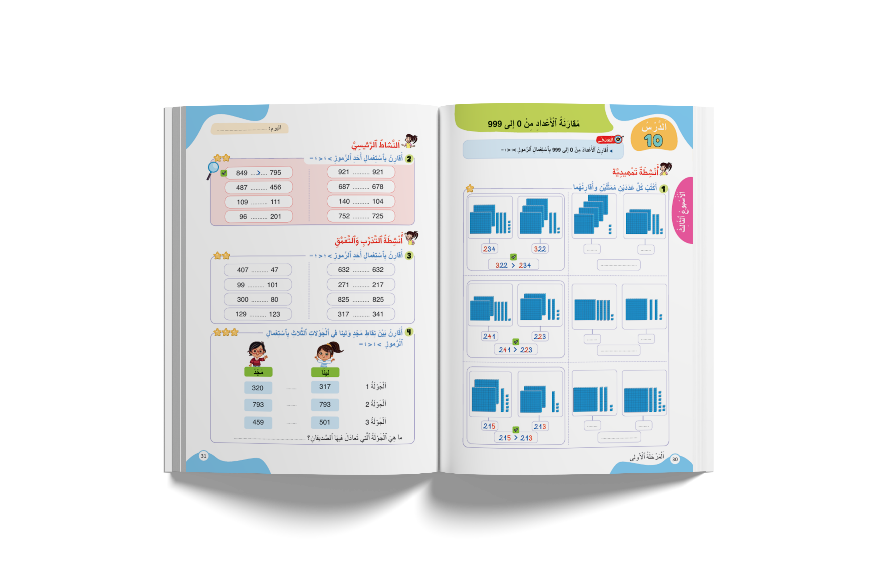
درس اليوم
(ة)خاص بالأستاذ
مقارنة الأعداد من 0 إلى 999

Slide 5
(ة)خاص بالأستاذ
مراحل الدرس
1
افتتاح الدرس
1
15
1
2
نمذجة
10
1
ممارسة موجهة
3
15
1
ممارسة مستقلة
4
12
1
اختتام الدرس
5
3

Slide 6
(ة)خاص بالأستاذ
عند نهاية الدرس
على الأقل 80% من المتعلمين سيكونون قادرين على:
مقارنة الأعداد من 0 إلى 999

Slide 7



مرحباً، سنتابع درسا جديدا مع مجد وندى.

Slide 8

(ة)خاص بالأستاذ
افتتاح الدرس
1
تصحيح الواجبات المنزلية
الحساب الذهني
أنشطة تمهيدية
1

Slide 9
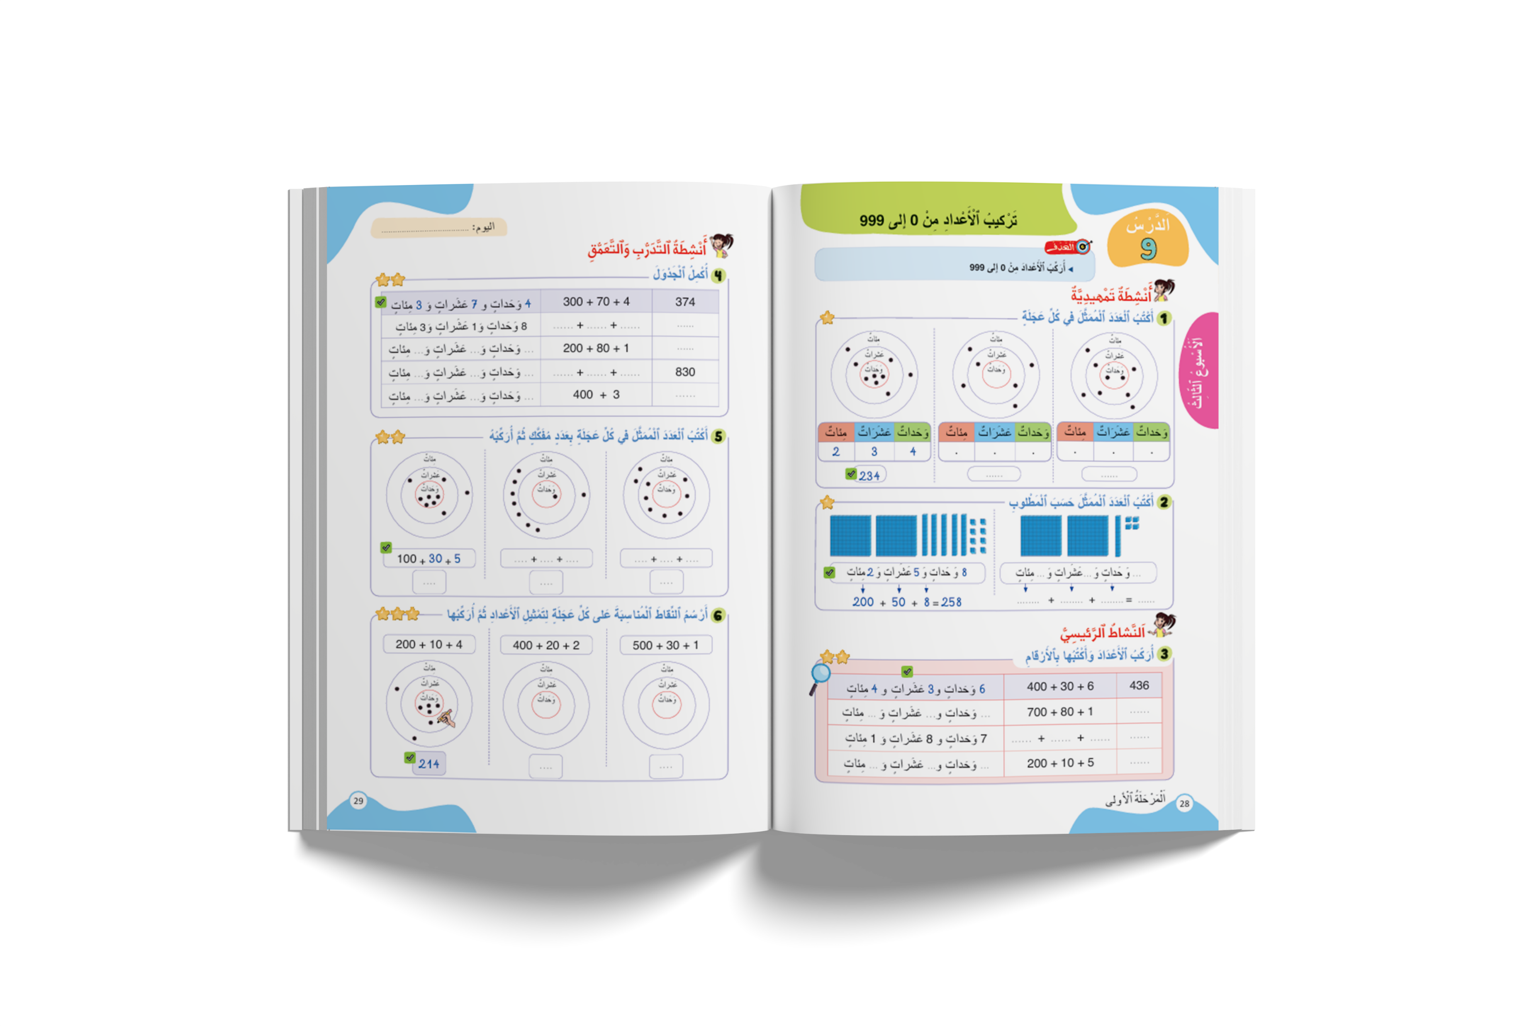
خذوا الكراسة ص29 ، سنصحح تمارين الواجب المنزلي.

Slide 10
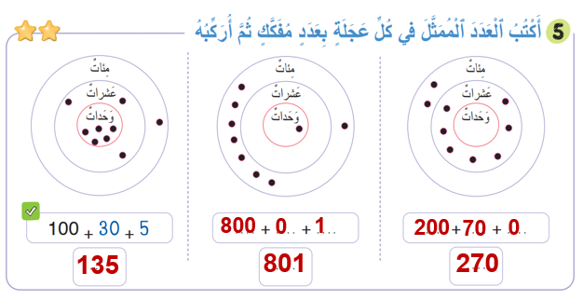
صححوا التمرين رقم 5. لديكم دقيقة واحدة
1

Slide 11
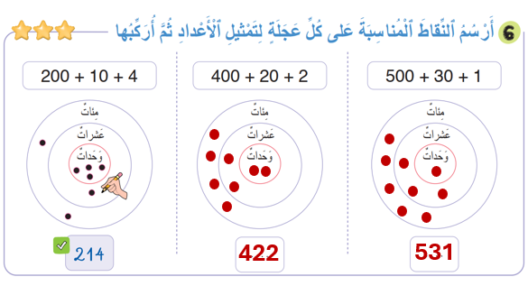
صححوا التمرين رقم 6. لديكم دقيقتان
2

Slide 12
(ة)خاص بالأستاذ
افتتاح الدرس
1
تصحيح الواجبات المنزلية
الحساب الذهني
أنشطة تمهيدية
1

Slide 13

سنبدأ بالحساب الذهني. خذوا دفاتر البحث.

Slide 14

لديكم دقيقة واحدة لإنجاز هذه العمليات. دوّنوا النتيجة فقط على دفاتركم كما في المثال.
A
7 - 2 = …
مثالٌ :
A
5
اُكْتُبوا على دَفاتِرِكُمْ:

Slide 15

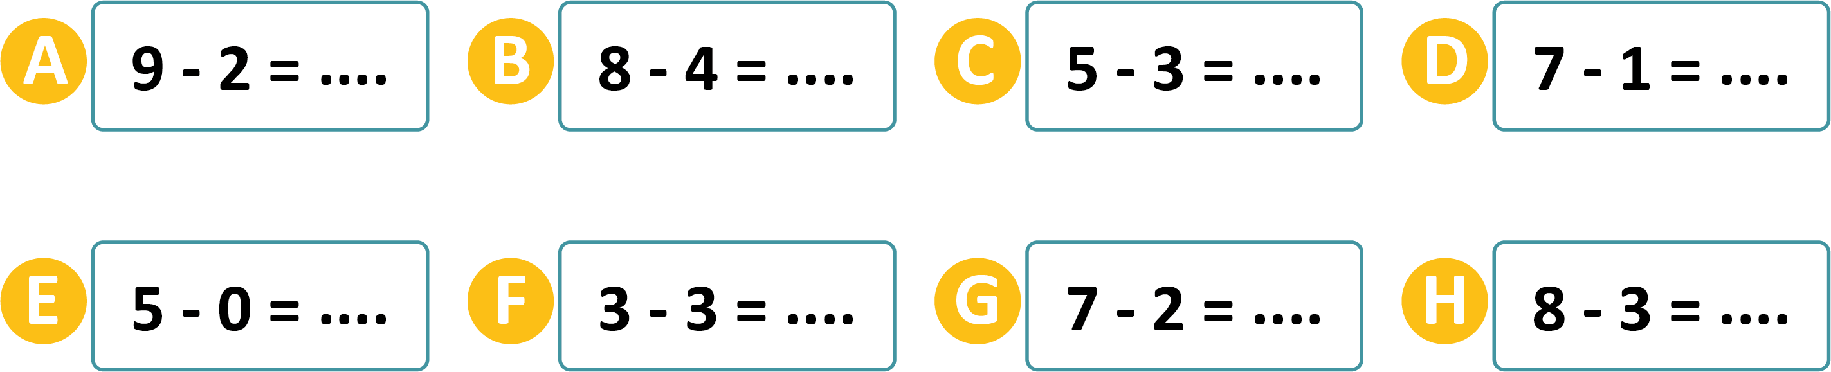
عرض فيديو الحساب الذهني

Slide 16
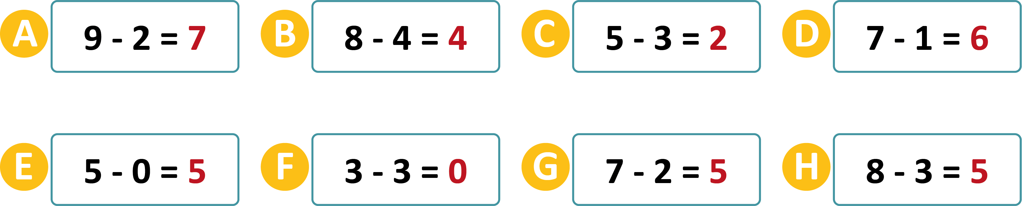
صححوا. لديكم دقيقة واحدة

Slide 17
(ة)خاص بالأستاذ
افتتاح الدرس
1
تصحيح الواجبات المنزلية
الحساب الذهني
أنشطة تمهيدية
1

Slide 18

خذوا الألواح.

Slide 19
اكتبوا على الألواح العدد الأكبر من بين العددين التاليين.
65
56

Slide 20
ارفعوا الألواح.

Slide 21

صححوا. من يشرح لنا كيف توصل إلى الجواب؟
65
56

Slide 22
اكتبوا على الألواح العدد الأكبر من بين العددين التاليين.
9
21

Slide 23
ارفعوا الألواح.

Slide 24
صححوا. من يشرح لنا كيف توصل إلى الجواب؟
9
21

Slide 25
اكتبوا على الألواح، كيف نقرأ هذا الرمز؟
>

Slide 26
ارفعوا الألواح.

Slide 27



هذا الرمز يقرأ "أكبر من" لأنه من اليسار بدأ بما هو أكبر.
>
أَكْبَرُ مِنْ

Slide 28
اكتبوا على الألواح، كيف نقرأ هذا الرمز؟
>

Slide 29
ارفعوا الألواح.

Slide 30
هذا الرمز يقرأ "أصغر من" لأنه من اليسار بدأ بما هو أصغر.
>
أَصْغَرُ مِنْ

Slide 31
(ة)خاص بالأستاذ
نمذجة
2
مقارنة أعداد من 0 إلى 999

Slide 32
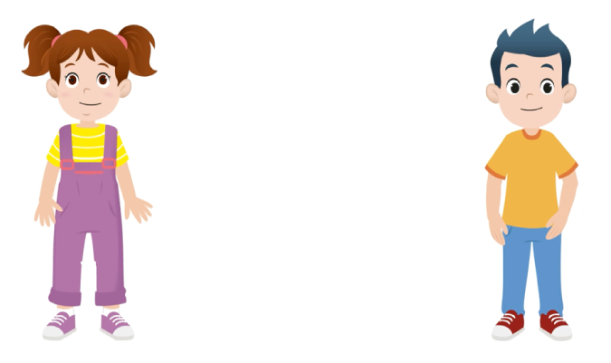
الآن سنتعلم كيف نقارن أعدادا من ثلاثة أرقام.

Slide 33


انتبهوا جيدا لشريط درس اليوم

Slide 34
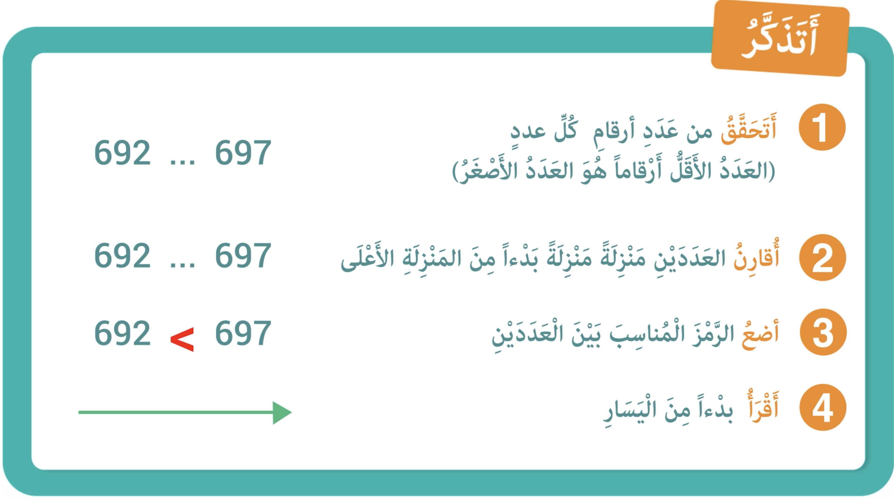
من يذكرنا بما تعلمناه ؛

Slide 35
(ة)خاص بالأستاذ
ممارسة موجهة
3
النشاط 1
النشاط 2
النشاط 3

Slide 36
خذوا ألواحكم. سنقارن أعدادا باستعمال الرموز <؛=؛>.

Slide 37
انتبهوا ، سننجز النشاط خُطْوَةً خطوة مثل مجد وندى
817 ..… 893

Slide 38

ماذا نفعل في الخطوة الأولى؟
أَقْرَأُ الْمُقارَنَةَ
4
أَكْتُبُ الرَّمْزَ
3
أُقارِنُ الْعَدَدَيْنِ
2
أُحَدِّدُ عَدَدَ الْأَرْقامِ
1
817 ..… 893

Slide 39
من يقوم إلى السبورة ليتحقق من عدد الأرقام في كل عدد؟
أَقْرَأُ الْمُقارَنَةَ
4
أَكْتُبُ الرَّمْزَ
3
أُقارِنُ الْعَدَدَيْنِ
2
أُحَدِّدُ عَدَدَ الْأَرْقامِ
1
817 ..… 893

Slide 40
في كل عدد ثلاثة أرقام.
أَقْرَأُ الْمُقارَنَةَ
4
أَكْتُبُ الرَّمْزَ
3
أُقارِنُ الْعَدَدَيْنِ
2
أُحَدِّدُ عَدَدَ الْأَرْقامِ
1
817 ..… 893

Slide 41
ماذا نفعل في الخطوة الثانية؟
أَقْرَأُ الْمُقارَنَةَ
4
أَكْتُبُ الرَّمْزَ
3
أُقارِنُ الْعَدَدَيْنِ
2
أُحَدِّدُ عَدَدَ الْأَرْقامِ
1
817 ..… 893

Slide 42
من يقوم إلى السبورة ليقارن بين العددين مع الشرح؟
أَقْرَأُ الْمُقارَنَةَ
4
أَكْتُبُ الرَّمْزَ
3
أُقارِنُ الْعَدَدَيْنِ
2
أُحَدِّدُ عَدَدَ الْأَرْقامِ
1
817 ..… 893

Slide 43
ماذا نفعل في الخطوة الثالثة؟
أَقْرَأُ الْمُقارَنَةَ
4
أَكْتُبُ الرَّمْزَ
3
أُقارِنُ الْعَدَدَيْنِ
2
أُحَدِّدُ عَدَدَ الْأَرْقامِ
1
817 ..… 893

Slide 44
على الألواح ضعوا الرمز المناسب.
أَقْرَأُ الْمُقارَنَةَ
4
أَكْتُبُ الرَّمْزَ
3
أُقارِنُ الْعَدَدَيْنِ
2
أُحَدِّدُ عَدَدَ الْأَرْقامِ
1
817 ..… 893

Slide 45
ارفعوا الألواح.

Slide 46
صححوا. من يقوم إلى السبورة ليشرح لنا كيف وضع الرمز المناسب؟
أَقْرَأُ الْمُقارَنَةَ
4
أَكْتُبُ الرَّمْزَ
3
أُقارِنُ الْعَدَدَيْنِ
2
أُحَدِّدُ عَدَدَ الْأَرْقامِ
1
>
817 893

Slide 47
ماذا نفعل في الخطوة الرابعة؟
أَقْرَأُ الْمُقارَنَةَ
4
أَكْتُبُ الرَّمْزَ
3
أُقارِنُ الْعَدَدَيْنِ
2
أُحَدِّدُ عَدَدَ الْأَرْقامِ
1
>
817 893

Slide 48
من يقوم إلى السبورة ليقرأ المقارنة مع الشرح؟
أَقْرَأُ الْمُقارَنَةَ
4
أَكْتُبُ الرَّمْزَ
3
أُقارِنُ الْعَدَدَيْنِ
2
أُحَدِّدُ عَدَدَ الْأَرْقامِ
1
>
817 893

Slide 49
نقرأ المقارنة بداية من اليسار. 817 أصغر من 893.
أَقْرَأُ الْمُقارَنَةَ
4
أَكْتُبُ الرَّمْزَ
3
أُقارِنُ الْعَدَدَيْنِ
2
أُحَدِّدُ عَدَدَ الْأَرْقامِ
1
>
817 893

Slide 50
(ة)خاص بالأستاذ
ممارسة موجهة
3
النشاط 1
النشاط 2
النشاط 3

Slide 51
على الألواح قارنوا العددين وضعوا الرمز المناسب.
325 ..… 325

Slide 52
ارفعوا الألواح.

Slide 53
صححوا. من يشرح لنا كيف قارن العددين؟
325 = 325

Slide 54
على الألواح قارنوا العددين وضعوا الرمز المناسب.
98 ..… 201

Slide 55
ارفعوا الألواح.

Slide 56
صححوا. من يشرح لنا كيف قارن العددين؟
>
98 201

Slide 57
(ة)خاص بالأستاذ
ممارسة موجهة
3
النشاط 1
النشاط 2
النشاط 3

Slide 58
الآن خذوا كراساتكم الصفحة 31

Slide 59
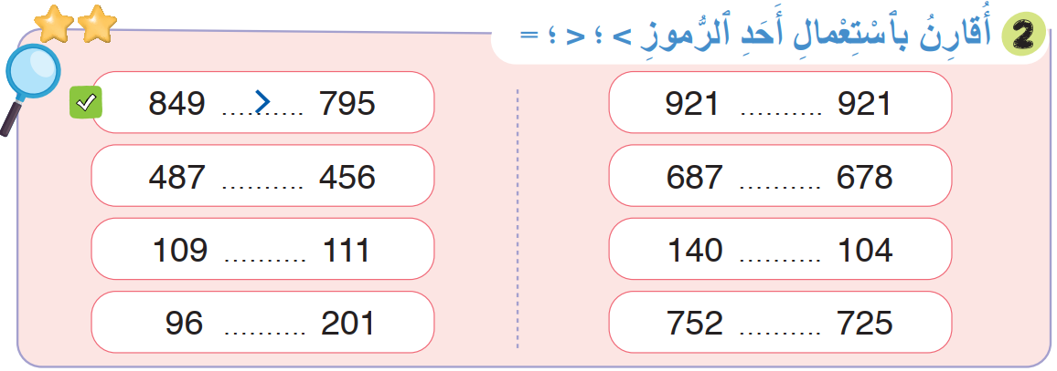

لديكم 5 دقائق لإنجاز هذا النشاط، سأمر بين الصفوف لمساعدتكم.
5

Slide 60

الآن؛ ستشتغلون في ثنائيات
كل واحد يقارن إنجازه مع زميله. تأكدوا أنكم اتبعتم الخطوات بشكل سليم.
لِنَتَذَكَّرْ

Slide 61
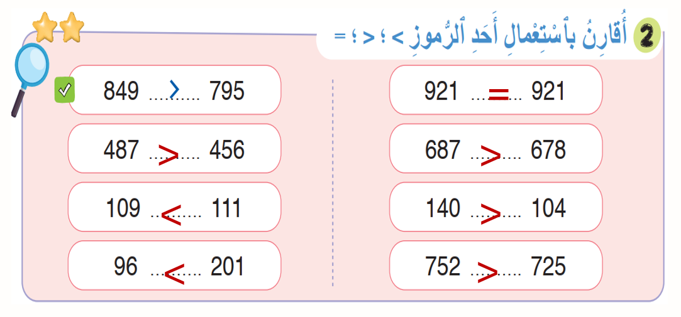
صححوا. لديكم دقيقة
1

Slide 62
(ة)خاص بالأستاذ
ممارسة مستقلة
4
أنجز بمفردي

Slide 63
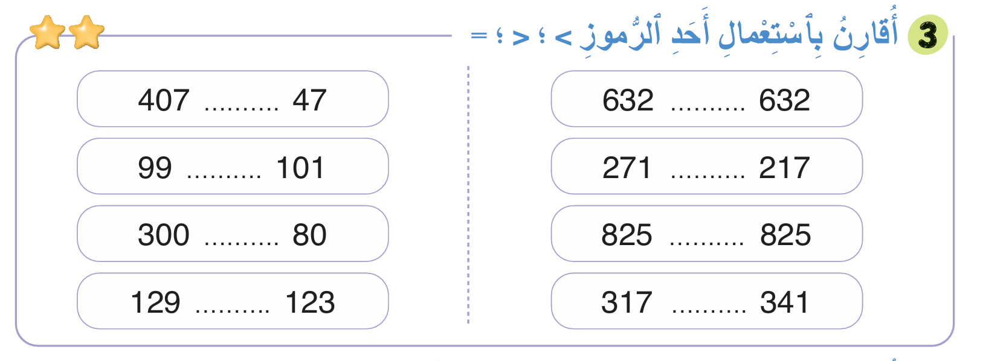
على الصفحة 31 أنجزوا النشاط رقم 3 لديكم 5 دقائق.
سأمر بين الصفوف لأقدم المساعدة إليكم وأدون ملاحظاتي في كراساتكم.
5

Slide 64
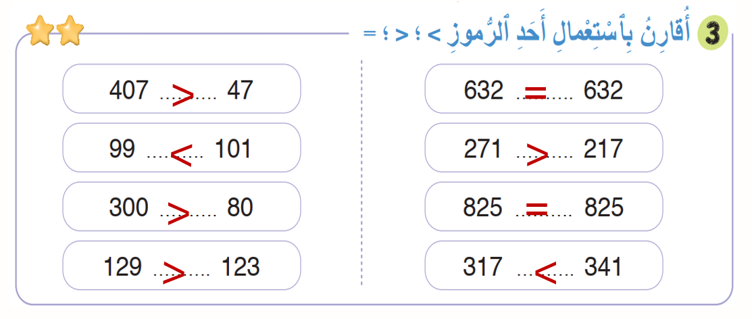
صححوا. لديكم دقيقة
1

Slide 65
(ة)خاص بالأستاذ
اختتام الدرس
5

Slide 66
انتبهوا جيدا! أكملوا في المنزل الأنشطة التي لم نقم بإنجازها في الصفحتين 30 و 31

Slide 67
إلى اللقاء. في الحصة القادمة، سنقوم بتصحيح الأنشطة المنجزة في المنزل.

Slide 68
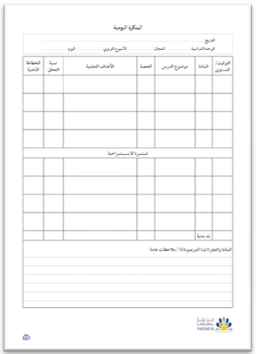
(ة)خاص بالأستاذ
بناء على إنجازات المتعلمين خلال الممارسة المستقلة
ما تقديرك لنسبة التحكم في هدف الدرس؟
تسجل النسبة على صفحة اليوم من مذكرة الأستاذ.

